Slide 1

Auswertung „Kurzfragebogen zur Arbeitsanalyse“
im Rahmen der Gefährdungsbeurteilung psychischer Belastungen
Willi Rossbach Möbeltransporte GmbH
12.02.2021
www.bad-gmbh.de
www.teamprevent.com
Notes:
12.02.2021
1

Slide 2
Basis-Informationen
Es haben 52 von 85 Personen an der Mitarbeiterbefragung teilgenommen. Das entspricht einer Rücklaufquote von 61,2%.
Bei der Befragung wurde folgendes Befragungsinstrument genutzt:
    Kurzfragebogen zur Arbeitsanalyse (KFZA)
    Zwei zusätzliche Fragen in Bezug auf „Weitere Belastungen“ sowie „Belastungsreduktion durch Standortwechsel“
Durchführung
    Anonymisierte Befragung von 85 Personen, unterteilt in 4 Arbeitsbereiche
      Büro
      HES
      Lager
      Nebengeschäft
    Befragungszeitraum: 03.08.2020 – 25.09.2020

Slide 3
Basis-Informationen
    Die Auswertung erfolgt defizitorientiert, da das Ziel die Ableitung von Maßnahmen ist (in der Kommunikation sollten auch positive Aspekte hervorgehoben werden):
Auswertungsparameter
    IST-Wert – Bereiche:
    < 2,5 = Hoher Handlungsbedarf (genaue Betrachtung zu empfehlen)
    2,5 – 3,5 = Mittlerer Handlungsbedarf
    > 3,5 = Niedriger Handlungsbedarf
    Symbol:
    Abweichung IST – SOLL-Wert:
    Differenz ≥ 1,0 = Handlungsbedarf (genaue Betrachtung zu empfehlen)
    Symbol:

Slide 4
Mitarbeiterbefragung
Auswertung
Willi Rossbach Möbeltransporte
- gesamt -

Slide 5
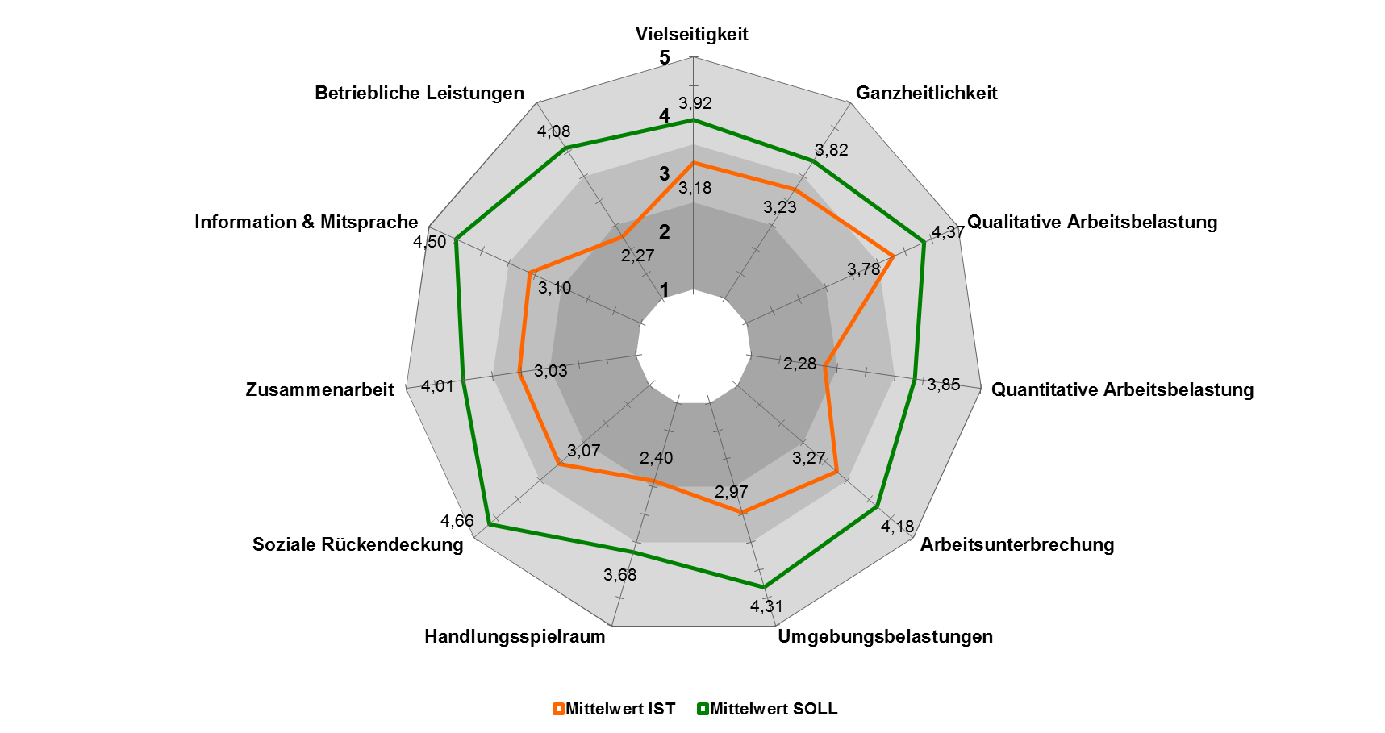
Humankriterien – 2016 Willi Rossbach Möbeltransporte (n = 31)
Organisationsklima
Arbeitsinhalte
Ressourcen
Stressoren

Slide 6
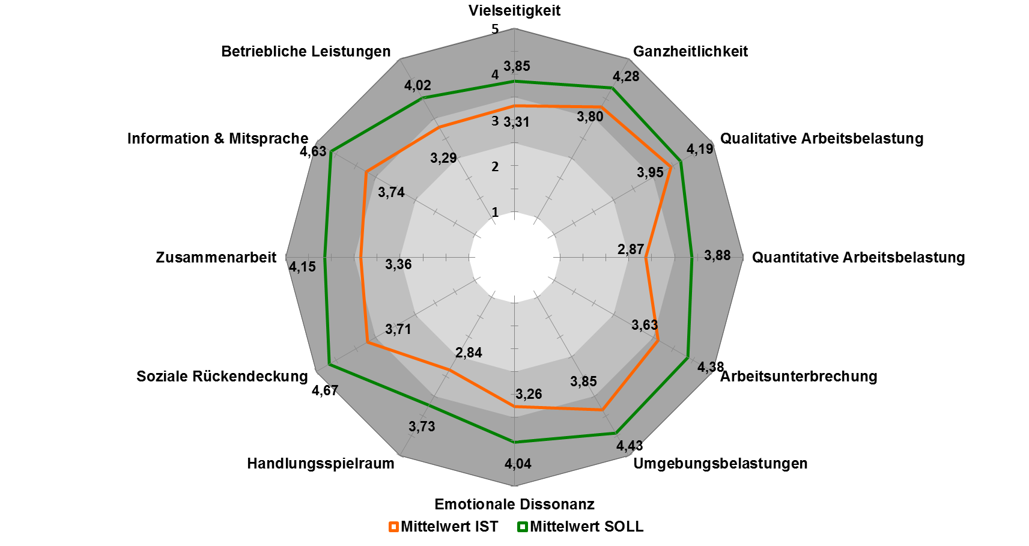
Humankriterien – 2020 Willi Rossbach Möbeltransporte (n = 52)
Organisationsklima
Arbeitsinhalte
Ressourcen
Stressoren

Slide 7
Mitarbeiterbefragung
Auswertung
Bereiche

Slide 8
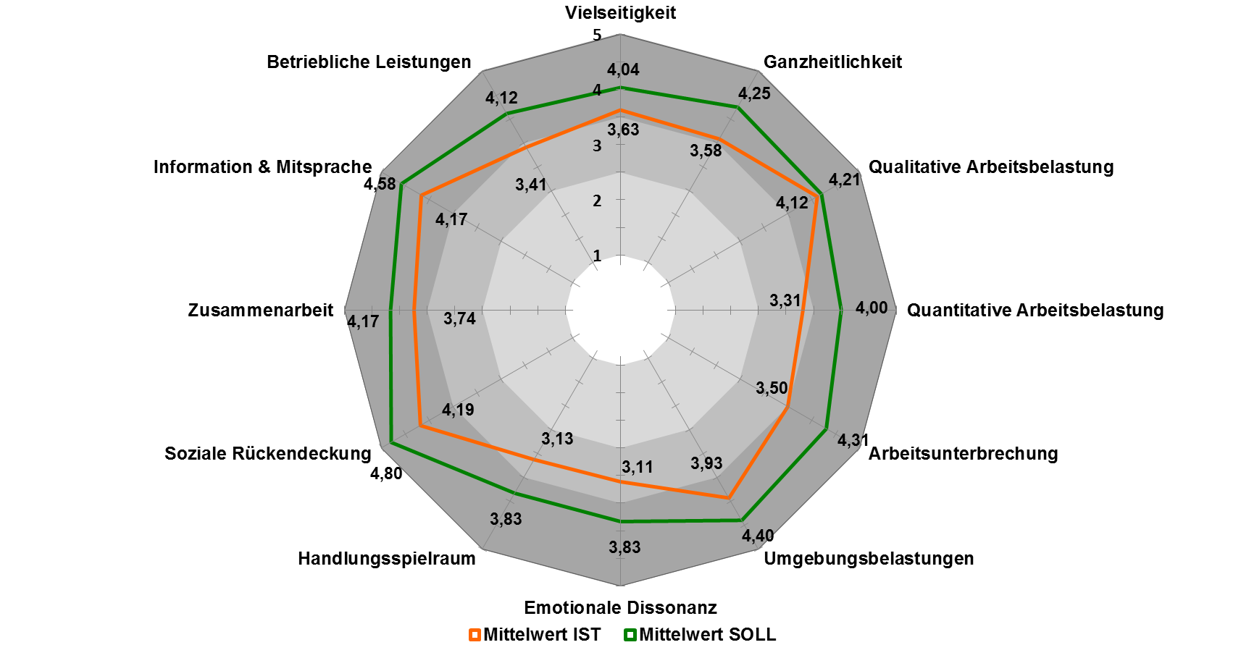
Büro = 18 TN ( Aushilfen, Auszubildende, Büro HES, Büro Nebengeschäft,
Disposition, Verwaltung, Aus- und Weiterbildung, Betriebsleitung)
Organisationsklima
Arbeitsinhalte
Ressourcen
Stressoren

Slide 9
Büro = 18 TN ( Aushilfen, Auszubildende, Büro HES, Büro Nebengeschäft,
Disposition, Verwaltung, Aus- und Weiterbildung, Betriebsleitung)
Weitere Belastungen:
mehr Gleichbehandlung: einige wenige Kollegen genießen Vorzüge. Das Team sollte sich gegenseitig unterstützen und den Rücken freihalten (Abrechnung, Nebengeschäft)
Rückenbelastung: hier wären Schreibtische, die höhenverstellbar sind, vorteilhaft (z.B. im stehen arbeiten)
1. Oft schwankende Belastung zwischen Stress und Langeweile. 2. Ungleichmäßige Aufgabenverteilungen bzw. Kenntnisse der Mitarbeiter. Dadurch sind manche Mitarbeiter stark belastet und manche werden "mit durchgezogen". Genauer definieren, was sich die Mitarbeiter aneignen müssen um selbstständig zu arbeiten.
Rückenschmerzen schlechte Stühle
etwas Stress durch mangelnde / unzureichende EDV Kenntnisse!
durch Anrufe / E-Mails oder Nachrichten muss ich meine Arbeit ständig unterbrechen
Stressbedingte Schuppenflechte

Slide 10
Büro = 18 TN ( Aushilfen, Auszubildende, Büro HES, Büro Nebengeschäft,
Disposition, Verwaltung, Aus- und Weiterbildung, Betriebsleitung)
Standortwechsel:
mehr Ruhe am Arbeitsplatz, kein Durchgangsverkehr, mehr Transparenz (Kollegen sollten nicht komplett abgeschottet positioniert werden)
1. Extra Pausenraum für jeden Arbeitsbereich. 2. Geschlossene Raucherbereiche / Raucherräume wo Nichtraucher nicht durch müssen.
weniger Durchgangsverkehr im Büro / Räumlichkeiten für Kundengespräche / automatisch höhenverstellbarer Schreibtisch / helles Büro / rauchfreie Stempeluhr
Pausenraum, separater Raucherraum
Höhenverstellbarer Tisch, Ergonomische Stühle
ich habe bei meiner jetzigen Tätigkeit (so gut wie) keine psychischen Belastungen :-)

Slide 11
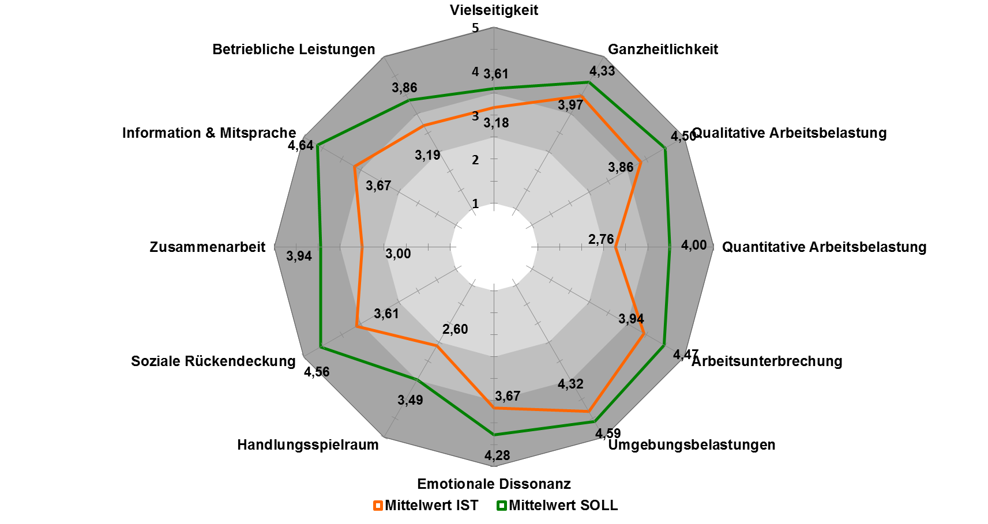
HES = 19 TN (HES Feinverteilung, HES Montage, HES Kundendienst)
Organisationsklima
Arbeitsinhalte
Ressourcen
Stressoren

Slide 12
HES = 19 TN (HES Feinverteilung, HES Montage, HES Kundendienst)
Weitere Belastungen:
Der Scanner kostet Nerven! Ein bis zwei mal am Tag Neustart.
wenn man Aushilfen oder zum Teil unqualifiziertes Personal auf Tour mitbekommt
Fahren mit anderen außer Thomas
Ich wünsche mir mehr Mitsprache bei der Zuweisung in ein Fahrerteam. Einen Kollegen, der mich versteht und auf den ich mich verlassen kann.
Zeitdruck, teilweise körperliche Beschwerden, ansonsten sehr zufrieden!
Raucher, es gibt keine gesonderten Aufenthaltsräume für Nichtraucher. Zum Ein- und Abstempeln muss man durch den zugequalmten Aufenthaltsraum. Es sollte ein Rauchverbot in der gesamten Firma geben. Auch in den LKWs auf Tour.
Teamklima (Stress), unterschiedliche Meinung

Slide 13
HES = 19 TN (HES Feinverteilung, HES Montage, HES Kundendienst)
Standortwechsel:
Eigene Spinte für jeden Monteur mit Steckdosen zum Laden der Akkus der Schrauber, Stichsägen usw.
genügend Rampen, genügend Parkmöglichkeiten für Privatautos

Slide 14
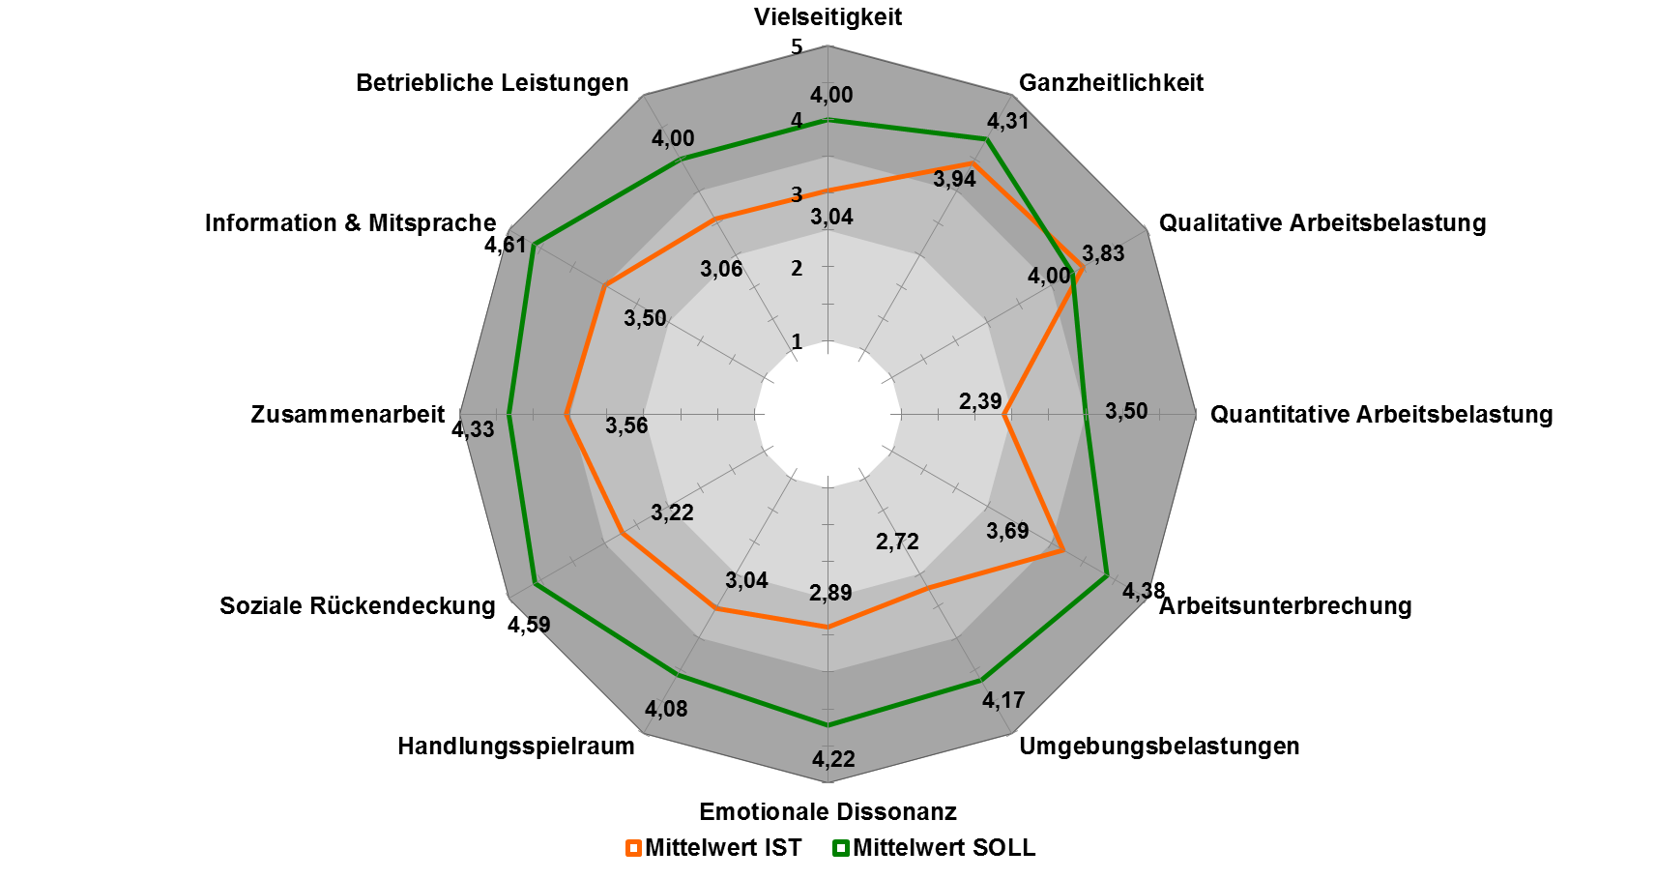
Lager = 9 TN (Oderstraße, Ruhrstraße, Feincheswiese, Aushilfen,
Fuhrpark)
Organisationsklima
Arbeitsinhalte
Ressourcen
Stressoren

Slide 15
Lager = 9 TN (Oderstraße, Ruhrstraße, Feincheswiese, Aushilfen,
Fuhrpark)
Weitere Belastungen:
Am schlimmsten ist die Null Motivation und keine Lust Einstellung einiger Kollegen. Dadurch lässt sich kaum Teamwork, sowie schnelle, ordentliche Arbeitsabfolgen gestalten. Oft müssen dadurch "einfache" Abfolgen mehrmals durchgeführt werden.
Mobbing teilweise bis zum gewissen Grad, Spass okay, Mobbing ist ein Nogo, Angst etwas falsch zu machen weil die anderen lachen könnten, dadurch versetzt man sich in Stress, üble Nachrede gegen andere Schichten
Kommunikation ist schwach, faule Leiharbeiter Kollegen, oft weiß ich nicht wo ich anfangen soll, weil nicht mal Platz vorhanden ist (Okt - März)
körperliche Belastungen
Zusammenarbeit zwischen den Schichten ist ungenügend

Slide 16
Lager = 9 TN (Oderstraße, Ruhrstraße, Feincheswiese, Aushilfen,
Fuhrpark)
Standortwechsel:
Tageslicht durchflutete Hallen, staubfreier Bodenbelag nicht schwarz, großzügige Sanitär, Umkleide und Aufenthaltsräume, die nicht von Sub bzw. Fremdfirmen mitgenutzt werden und zu jeder Zeit hygienisch und sauber sind! Evtl. Kontaktlos öffnende Türen.
dass das Mobbing mal aufhört das nervt! Die Faulheit anderer Kollegen nicht mehr unterstützt wird! Sauberkeit und Ordnung in den Pausenräumen.
Toiletten (Waschmöglichkeiten), Aufenthaltsräume

Slide 17
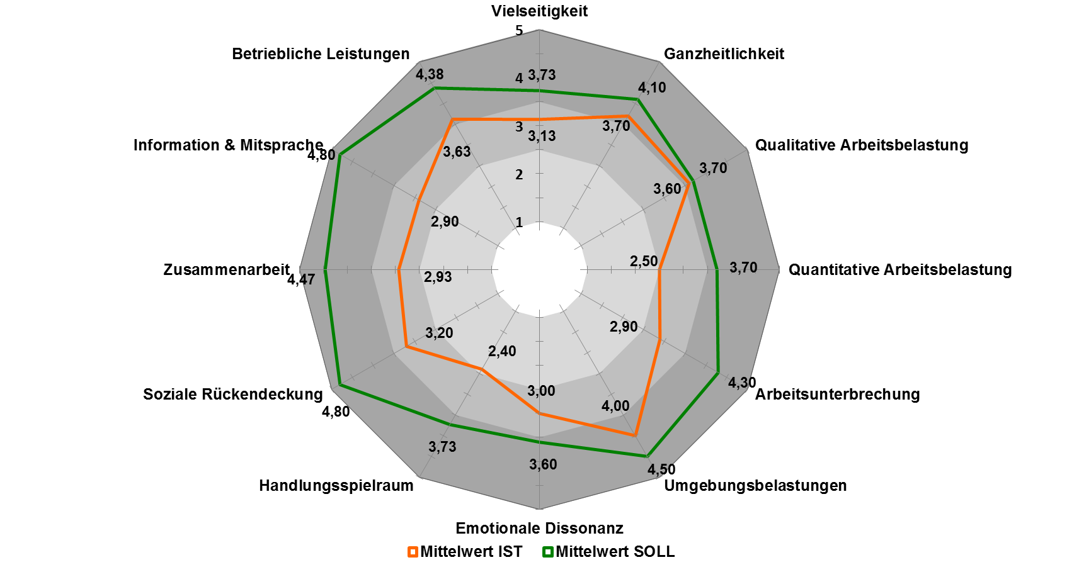
Nebengeschäft = 5 TN (Montage, Umzüge)
Organisationsklima
Arbeitsinhalte
Ressourcen
Stressoren

Slide 18
Nebengeschäft = 5 TN (Montage, Umzüge)
Weitere Belastungen:
Das Navigationssystem ist sehr schlecht; bitte aktualisieren und eine Funktion für LKW.
körperliche und geistige Mehrbelastung aufgrund von nicht mitdenkenden Arbeitskollegen. Basierend auf Durchtauschen des Standardteams. Ist das Grundteam zusammen klappt alles. Kommen andere hinzu fehlt die Eingespieltheit.
körperliche Belastung, Zeitdruck, Nervliche Belastung
Standortwechsel:
unfähiges Büropersonal entfernen und denen, die es können und Spaß an ihrer Arbeit haben, mehr Kompetenzen verleihen.
Besseres Absprechen untereinander und regelmäßige Gespräche mit dem Chef in Sachen Nebengeschäft um zu schauen, wie man was verbessern kann

Slide 19
Heatmap

